Slide 1
Serviço de Nomes
TRABALHO 5 · CENTRAL DE SENHAS COM gRPC
Serviço de Nomes · porta 50052
"atendimento"
→ localhost:50051
"financeiro"
→ NOT_FOUND
O totem acha a Central pelo nome
Grupo 5 · Regis, Danilo e Hugo
Sistemas Paralelos e Distribuídos · Profª Madianita Bogo Marioti · 30/10
Notes:
Abertura (até 1 min). Apresentar o grupo e a frase do trabalho: "o totem acha a Central pelo nome". Lembrar que a turma vai fazer junto com a gente usando o guia interativo.

Slide 2
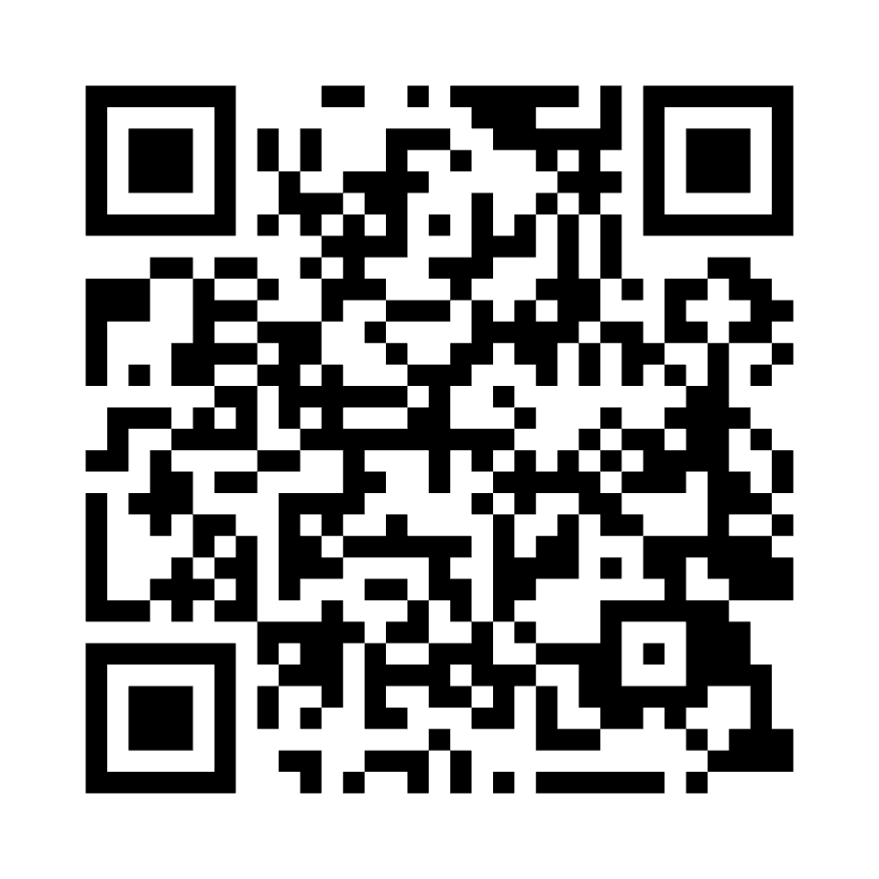
Baixar nosso site guia
QR Code
https://utly.app/servico-nomes

Slide 3
Hoje o endereço da Central está escrito no totem
CONTEXTO · 5 MIN
TelaTotem.java · projeto da aula
1
A Central mudou de máquina ou porta
public TelaTotem() {
initComponents();
canal = ManagedChannelBuilder
.forAddress("localhost", 50051)
.usePlaintext() // sem TLS: só no laboratório
.build();
stub = AtendimentoServiceGrpc.newBlockingStub(canal);
Runtime.getRuntime().addShutdownHook(new Thread(canal::shutdown));
}
Todos os totens precisam ser alterados e recompilados.
2
Existem várias cópias da Central
O totem só conhece um endereço.
O totem só funciona se a Central estiver exatamente em localhost:50051.
3
A Central caiu
O totem só descobre na hora de pedir a senha.
Notes:
Mostrar a linha destacada: o totem tem o endereço fixo. As três situações motivam o registro de nomes. Fechar com a pergunta-guia.

Slide 4
A ideia: uma lista telefônica de serviços
CONTEXTO
Registro (Serviço de Nomes, porta 50052)
1
Registrar
nome | endereço
"atendimento" | localhost:50051
"financeiro" | NOT_FOUND
A Central avisa: "sou o atendimento, estou em localhost:50051".
2
Localizar
O totem pergunta: "onde está o atendimento?" antes de conectar.
3
Remover
O totem só precisa conhecer um endereço fixo: o do Serviço de Nomes.
A Central avisa que está saindo, ao encerrar.
Notes:
Registrar, Localizar e Remover são exatamente os nomes dos RPCs no nosso .proto, e batem com o enunciado ("Registrar e Localizar"; "sai ao encerrar").

Slide 5
Três processos, cada um com seu papel
IMPLEMENTAÇÃO · 10 MIN
Totens (cliente)
Serviço de Nomes
porta 50052 · nome → endereço
0
Ao subir, a Central se registra como "atendimento". Ao encerrar (ENTER), ela se remove.
1 · Localizar("atendimento")
Totem 1 · Biblioteca
2 · localhost:50051
1
O totem pergunta ao Serviço de Nomes onde está o "atendimento".
Totem 2 · Relacionamento
0 · Registrar / Remover
2
Recebe host e porta (ou NOT_FOUND).
Central de Senhas
porta 50051 · fila única
Totem 3 · Financeiro
3 · PegarSenha
3
Conecta e pede a senha, como na aula.
Notes:
O Serviço de Nomes roda num processo próprio (ServidorNomes). Por isso a Central pode sair ou cair sem levar o registro junto, e dá para fazer o teste 3.

Slide 6
O que acrescentamos ao projeto
IMPLEMENTAÇÃO
ServidorAtendimentoRPC
ClienteAtendimentoRPC
atendimento.proto
atendimento.proto
+ service ServicoNomes e 4 mensagens
ALTERADO
idêntico ao do servidor
ALTERADO
ServicoNomesImpl.java
ClienteNomes.java
o registro: Registrar, Localizar, Remover
NOVO
localizar(nome) na porta 50052
NOVO
ServidorNomes.java
TelaTotem.java
main do registro, porta 50052
NOVO
construtor + localizarCentral()
ALTERADO
ServidorAtendimentoRPC.java
TesteNomes.java
registra ao subir, sai no ENTER
ALTERADO
testes 2, 3 e 4 do enunciado
NOVO
AtendimentoServiceImpl.java
continua gerando as senhas
IGUAL
4 arquivos novos · 4 alterados · nenhuma biblioteca nova no pom.xml
Notes:
Mesmo código de cores do guia interativo: verde = arquivo novo, âmbar = arquivo alterado. O pom.xml não muda: as bibliotecas do gRPC da aula já bastam.

Slide 7
O contrato: o que o .proto ganhou
IMPLEMENTAÇÃO · CONTRATO
atendimento.proto · serviços
ALTERADO
atendimento.proto · mensagens
service AtendimentoService {
rpc PegarSenha (PedidoSenha)
returns (Senha);
}
// Serviço de Nomes: guarda "nome -> endereço"
service ServicoNomes {
rpc Registrar (Registro) returns (Vazio); // a Central entra ao subir
rpc Localizar (Nome) returns (Endereco); // o totem pergunta antes de conectar
rpc Remover (Nome) returns (Vazio); // a Central sai ao encerrar
}
// Mensagens do Serviço de Nomes
message Registro {
string nome = 1;
string host = 2;
int32 porta = 3;
}
message Nome {
string nome = 1;
}
message Endereco {
string host = 1;
int32 porta = 2;
}
message Vazio {}
3 RPCs, os do enunciado: Registrar, Localizar e Remover. Vazio é a resposta sem campos. As mensagens antigas não mudaram de número: o contrato só cresceu.
"Não achei" não precisa de campo: a Central responde com o código NOT_FOUND do próprio gRPC.
Notes:
Verde = linha nova em relação ao projeto da aula. Nada foi renumerado, então quem usa o contrato antigo continua funcionando.

Slide 8
O registro: um mapa e um NOT_FOUND
IMPLEMENTAÇÃO · SERVIDOR
ServicoNomesImpl.java
NOVO
ConcurrentHashMap
// O registro: nome -> endereço, compartilhado por todas as chamadas
// ConcurrentHashMap: várias chamadas podem mexer no mapa ao mesmo tempo
private final Map<String, Endereco> registro = new ConcurrentHashMap<>();
…
@Override
public void localizar(Nome req, StreamObserver<Endereco> observador) {
Endereco endereco = registro.get(req.getNome());
if (endereco == null) {
// Ninguém registrou esse nome: a chamada termina com NOT_FOUND
System.out.println("Localizar " + req.getNome() + ": NOT_FOUND");
observador.onError(Status.NOT_FOUND
.withDescription("Serviço não registrado: " + req.getNome())
.asRuntimeException());
return;
}
System.out.println("Localizado: " + req.getNome() + " -> "
+ endereco.getHost() + ":" + endereco.getPorta());
observador.onNext(endereco); // devolve host e porta ao totem
observador.onCompleted();
}
Várias chamadas chegam ao mesmo tempo, em threads diferentes, e mexem no mesmo mapa.
onError(Status.NOT_FOUND)
O "não achei" vira um código oficial do gRPC. O totem recebe StatusRuntimeException com NOT_FOUND.
onNext + onCompleted
Devolve host e porta ao totem, igual ao pegarSenha da aula.
Notes:
Destaque em azul: as linhas do NOT_FOUND. É o que o teste 2 do enunciado verifica ("financeiro" → NOT_FOUND).

Slide 9
A Central entra ao subir e sai ao encerrar
IMPLEMENTAÇÃO · SERVIDOR
ServidorAtendimentoRPC.java · ao subir
ALTERADO
Depois do start()
// Ao subir: a Central se registra no Serviço de Nomes como "atendimento"
ManagedChannel canalNomes = ManagedChannelBuilder
.forAddress("localhost", 50052)
.usePlaintext() // sem TLS: só no laboratório
.build();
ServicoNomesGrpc.ServicoNomesBlockingStub nomes =
ServicoNomesGrpc.newBlockingStub(canalNomes);
nomes.registrar(Registro.newBuilder()
.setNome("atendimento")
.setHost("localhost")
.setPorta(50051)
.build());
System.out.println("Registrada como \"atendimento\" no Serviço de Nomes.");
Só entra no registro quem já está ouvindo na porta 50051.
ENTER, não Stop
O Stop do NetBeans mata o processo na hora, sem chance de sair do registro.
ServidorAtendimentoRPC.java · ao encerrar
ALTERADO
ServidorNomes primeiro
// Ao encerrar: sai do registro, para nenhum totem procurar uma Central desligada
System.out.println("Pressione ENTER para encerrar a Central.");
new Scanner(System.in).nextLine();
nomes.remover(Nome.newBuilder().setNome("atendimento").build());
System.out.println("Removida do Serviço de Nomes. Encerrando...");
canalNomes.shutdown();
servidor.shutdown();
servidor.awaitTermination();
Sem ele, o registrar falha com UNAVAILABLE e a Central encerra.
Notes:
Parte de cima: registrar logo depois de subir. Parte de baixo: o Scanner espera um ENTER no Output da Central, aí ela chama remover e desliga. É o teste 3.

Slide 10
O totem pergunta antes de conectar
IMPLEMENTAÇÃO · CLIENTE
TelaTotem.java · antes (aula): o canal
1 linha âmbar
canal = ManagedChannelBuilder
.forAddress("localhost", 50051)
.usePlaintext() // sem TLS: só no laboratório
.build();
O endereço passa a vir do registro, não de "localhost", 50051.
TelaTotem.java · depois
ALTERADO
Rodapé do totem
public TelaTotem() {
initComponents();
Endereco central = localizarCentral(); // pergunta ao Serviço de Nomes
canal = ManagedChannelBuilder
.forAddress(central.getHost(), central.getPorta())
.usePlaintext() // sem TLS: só no laboratório
.build();
stub = AtendimentoServiceGrpc.newBlockingStub(canal);
lblStatus.setText("Central \"atendimento\": "
+ central.getHost() + ":" + central.getPorta());
Runtime.getRuntime().addShutdownHook(new Thread(canal::shutdown));
}
Mostra de onde veio: Central "atendimento": localhost:50051.
localizarCentral()
NOT_FOUND ou UNAVAILABLE: mostra a mensagem e fecha o totem.
Notes:
Âmbar = linha que já existia e mudou; verde = linha nova. O resto do TelaTotem (tela, botão, pegarSenha) continua igual ao da aula.

Slide 11
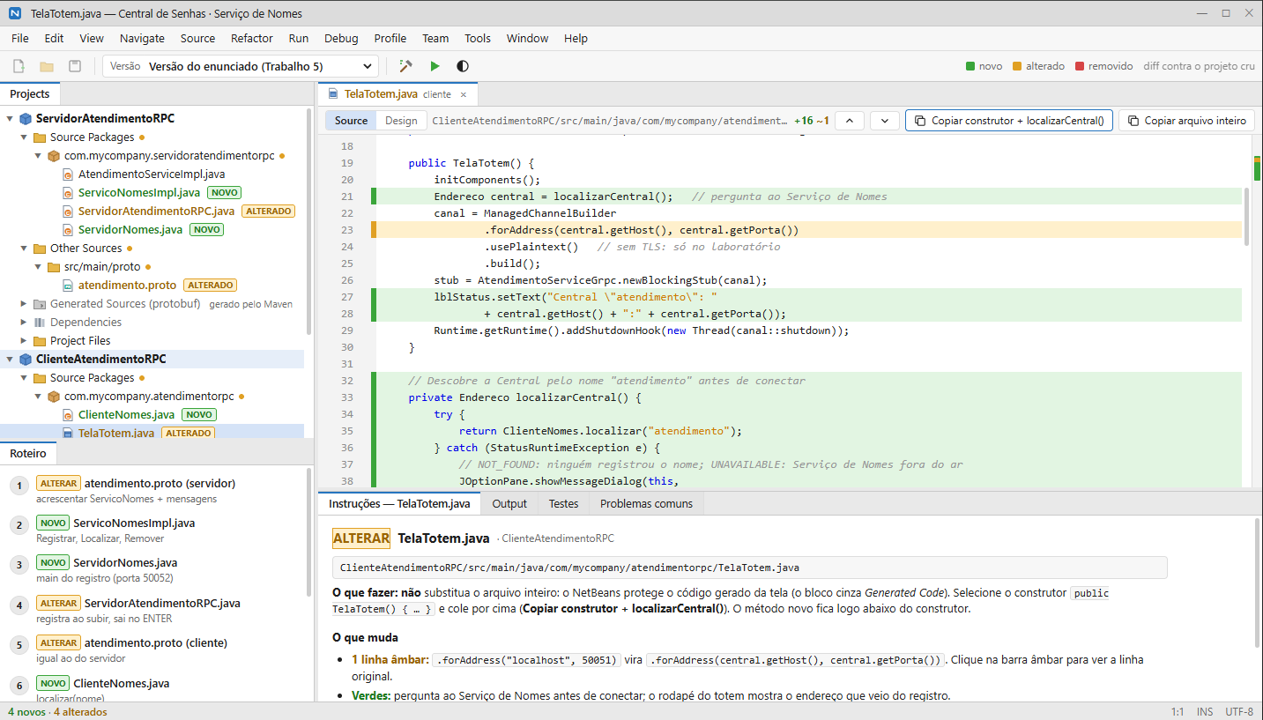
Agora todos juntos, pelo guia interativo
EXEMPLO COM A TURMA · 27 MIN
1
Servidor
4 arquivos: proto, ServicoNomesImpl, ServidorNomes, ServidorAtendimentoRPC
2
Clean and Build
servidor
3
Cliente
4 arquivos: proto, ClienteNomes, TelaTotem, TesteNomes
4
Clean and Build
cliente
5
Rodar
ServidorNomes → Central → 3 totens → TesteNomes
guia_servico_de_nomes_netbeans.html
Verde = criar · Âmbar = alterar · botão "Copiar bloco" em cada trecho
Notes:
Antes: conferir que todos têm o projeto da Aula 10 compilando (critério de avaliação dos ouvintes). Projetar o guia e ir arquivo por arquivo pelo Roteiro (painel da esquerda). No TelaTotem, lembrar: NÃO colar o arquivo inteiro, só o construtor.

Slide 12
Os 4 teste, ao vivo
EXECUÇÃO · 8 MIN
# | Teste do enunciado | Como | Resultado real
1 | Totens 1, 2 e 3 localizam "atendimento" e pegam senhas da mesma fila | TelaTotem 3× (Run File) | N-001, P-002, N-003 na Central
2 | Localizar "financeiro" → NOT_FOUND | TesteNomes | Localizar "financeiro" -> NOT_FOUND
3 | Encerrar o "atendimento" → sai do registro | ENTER na Central, TesteNomes de novo | Removido: atendimento Localizar "atendimento" -> NOT_FOUND
4 | Conectar pelo nome, via DNS, com forTarget | TesteNomes | forTarget dns:///localhost:50051 -> senha N-004
+ | Extra: a Central cai sem avisar (Stop) | Stop na Central, TesteNomes | localizar devolve localhost:50051, a conexão dá UNAVAILABLE
Notes:
Ordem ao vivo: ServidorNomes (Run File) → Central (Run) → 3 totens → TesteNomes → ENTER na Central → TesteNomes de novo. Saídas mostradas são as reais, do nosso teste.

Slide 13
Como o gRPC transforma um nome em IP e porta
O QUE EXPLICAR
target
dns:///localhost:50051
resolvedor
esquema dns (o padrão)
endereços
127.0.0.1 · ::1
balanceador
pick_first ou round_robin
conexão
a chamada sai
Resolvedor do gRPC
O nosso mini-registro
Fica dentro do canal: o target é um URI (esquema:///nome:porta). Sem esquema, vale DNS. Dá para registrar resolvedores próprios. No TesteNomes usamos forTarget com DNS.
Faz o mesmo papel, mas antes de criar o canal: o totem pergunta Localizar("atendimento"), recebe host e porta e só então usa forAddress.
Fonte: grpc.io/docs/guides/custom-name-resolution (seções Overview e Life of a Target String)
Notes:
Ler na página oficial e colar o trecho exato na referência (a professora pede link + trecho). Pontos: o target é um URI; DNS é o padrão; o resolvedor devolve endereços e a política de balanceamento escolhe um (pick_first é o padrão do Java).

Slide 14
Na rede real, e quando alguém cai
O QUE EXPLICAR
Por que quem cai precisa sair do registro
1
Quando usar
O endereço muda (outra máquina, outra porta) ou existem várias cópias da Central.
A Central cai sem avisar
O registro ainda diz localhost:50051
2
DNS e Kubernetes
Cada Service ganha um nome DNS, por exemplo atendimento.default.svc.cluster.local.
O totem conecta num endereço morto
UNAVAILABLE na hora da senha
3
round_robin
Vários endereços para o mesmo nome: as chamadas se revezam entre as cópias.
Saída real (TesteNomes, Central derrubada no Stop):
Localizar "atendimento" -> localhost:50051
forTarget dns:///localhost:50051 -> UNAVAILABLE
Registros de produção resolvem isso com verificação de saúde ou expiração dos registros.
Notes:
Códigos: grpc.io/docs/guides/status-codes (NOT_FOUND e UNAVAILABLE). round_robin no Java: ManagedChannelBuilder.defaultLoadBalancingPolicy("round_robin").

Slide 15
O que o gRPC fez por nós, e o que continuou sendo nosso
PERGUNTA
O gRPC fez
Continuou sendo nosso
Gerou stubs e classes a partir do .proto (ServicoNomesGrpc e as mensagens)
Transporte e serialização: HTTP/2 + Protocol Buffers
Prazos (deadline) e códigos de status padronizados (NOT_FOUND, UNAVAILABLE)
Um resolvedor DNS dentro do canal (forTarget)
O registro em si: o mapa nome → endereço
Escolher o nome lógico ("atendimento")
Entrar no registro ao subir e sair ao encerrar
O que fazer quando não acha: mensagem e fechar o totem
Saúde e expiração dos registros (não fizemos)
Resumo: o gRPC entrega o encanamento (contrato, rede, códigos de erro). Quem está onde, e até quando, é decisão nossa.
Notes:
Pergunta obrigatória do slide "Próxima aula" do PDF: "o que o gRPC fez por nós e o que continuou sendo nosso?". Todos do grupo devem saber responder.

Slide 16
Entrega e fontes oficiais
ENTREGA
✓
Projetos servidor e cliente no GitHub
grpc.io/docs/guides/custom-name-resolution
Como um nome vira endereço: target URI, DNS padrão, resolvedores próprios
PROMPTS.md: cada prompt, o que a IA respondeu, o que aceitamos ou mudamos e por quê
grpc.io/docs/guides/status-codes
✓
NOT_FOUND e UNAVAILABLE
grpc.io/docs/languages/java/basics
✓
Cada explicação com o link oficial e o trecho que a comprova
Stubs, ImplBase e StreamObserver
protobuf.dev/programming-guides/proto3
Mensagens e números de campo
Indrasiri e Kuruppu, gRPC: Up and Running (O'Reilly, 2020)
Livro de apoio da disciplina
Notes:
Para cada link, copiar o trecho original da página na referência do trabalho. Resposta de IA não conta como fonte (regra do PDF).

Slide 17
Perguntas?
Serviço de Nomes · porta 50052
Localizar("atendimento")
→ ?
O totem não sabe onde a Central está. Ele pergunta.
Grupo 5 · Regis, Danilo e Hugo
Notes:
Abrir para perguntas a qualquer integrante (5 min). Resposta da pergunta final: no totem, nada muda; a Central se registra com a porta nova e o totem recebe o endereço novo na próxima consulta.

